Slide 1
LE STAGE EN ENTREPRISE 2026

Slide 2
Les dates

Slide 3
Du 2 au 6 FEVRIER 2026 (juste avant les vacances)

Slide 4
Les objectifs

Slide 5
Une séquence d’observation obligatoire
https://eduscol.education.fr/623/sequence-d-observation-en-milieu-professionnel-pour-les-eleves-de-3e
Circulaire MENE2407449C (12 juillet 2024)
« Le Bulletin officiel de l’éducation nationale … publie des actes administratifs … » — ce texte fixe les modalités d’organisation des séquences d’observation / visites / stages. Éducation.gouv.fr
« La séquence d’observation en classe de troisième a pour objectif de sensibiliser les élèves à l’environnement technologique, économique et professionnel … » Éducation.gouv.fr
« La séquence d’observation doit être précédée d’un temps de préparation et suivie d’un temps d’exploitation ou de restitution qui permet de valoriser cette expérience. » Éducation.gouv.fr
Éduscol — description de la séquence d’observation en 3e
« Obligatoire pour tous les élèves des classes de troisième … D’une durée de cinq jours, consécutifs ou non, elle se déroule durant le temps scolaire. » éduscol
« Elle est intégrée au parcours individuel d’information, d’orientation et de découverte du monde économique et professionnel dit parcours Avenir. » éduscol
« L’encadrement et le suivi de l’élève doivent être précisés dans la convention obligatoire … » éduscol

Slide 6
Une séquence d’observation, qu’est-ce que cela signifie?
Les élèves ne se verront pas confier de tâche ou de mission importante.
Le but est de découvrir le monde du travail et de l’entreprise et d’interroger des professionnels sur leur formation, leur métier et la manière dont ils l’exercent.
Les élèves peuvent observer n’importe quel métier, il n’y a aucun engagement pour eux en termes d’orientation!
Les professeurs appellent ou viennent visiter les stagiaires pendant la semaine.
Le but est d’amener les élèves à s’interroger sur un métier, qui est susceptible de les intéresser: ils doivent vérifier si ce métier correspond à l’image qu’ils en avaient.

Slide 7
Où faire son stage?
Les entreprises
Les collectivités (mairies, écoles, crèches…)
Les associations
Les théâtres
Professions libérales (coachs, médecins, avocats …)

Slide 8
Ce qu’on attend des élèves:
Politesse
Ponctualité
Tenue vestimentaire correcte et adaptée à l’entreprise qui les accueille et aux activités qui y sont réalisées.
Respect des personnes qui les accueillent et du matériel qui leur est confié

Slide 9
Réalisation d’un rapport de stage
On demande à tous les élèves un rapport écrit.
Ce rapport sera inclus dans le dossier d’orientation, et pourra être présenté à l’oral du brevet au mois de juin.
Le stage fera aussi l’objet d’une présentation orale en cours de Langue vivante.

Slide 10
Comment trouver son stage?
ANTICIPER. Il est important d’y penser et de commencer les recherches bien en amont. Les collégiens de tout le pays de Gex vont effectuer des demandes, il est important de s’y prendre à l’avance.
Téléphoner: l’élève peut téléphoner, se présenter poliment, indiquer clairement la nature du stage et les dates.
Envoyer des lettres de motivation et des CV.
Aller démarcher les entreprises directement et se présenter.
Faire jouer le réseau: vous pouvez aider votre enfant en le mettant en contact avec des connaissances, des amis, de la famille.

Slide 11
Qu’est-ce que la convention de stage?

Slide 12
La convention de stage
Elle a été remise aux élèves à la rentrée.
Elle est absolument obligatoire, elle sert d’assurance aux élèves quand ils sont sur le lieu de leur stage au lieu d’être au collège.
Il faut la faire signer à l’entreprise et la transmettre au collège pour signature du principal. Ensuite, deux exemplaires vous seront remis: un pour vous et un pour l’entreprise.

Slide 13
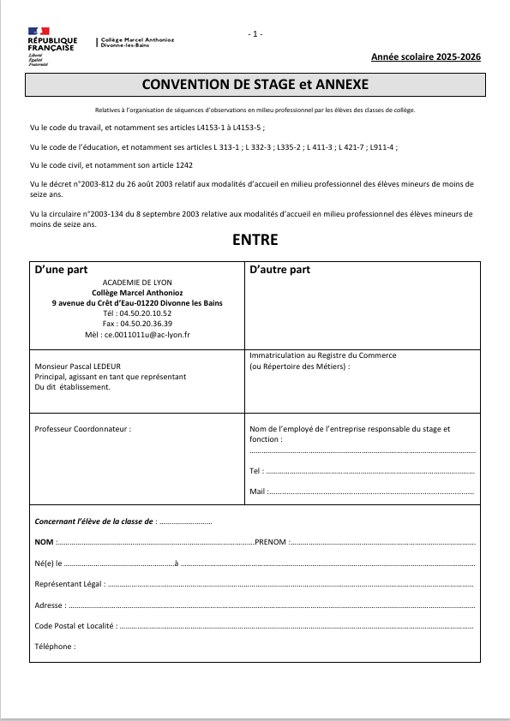
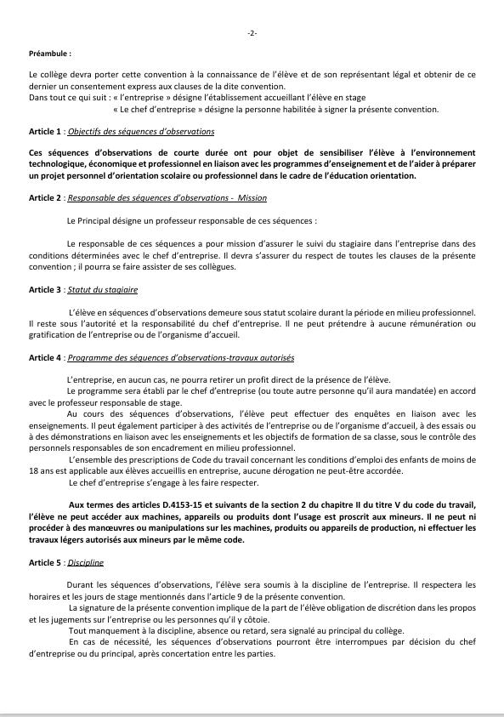


Slide 14
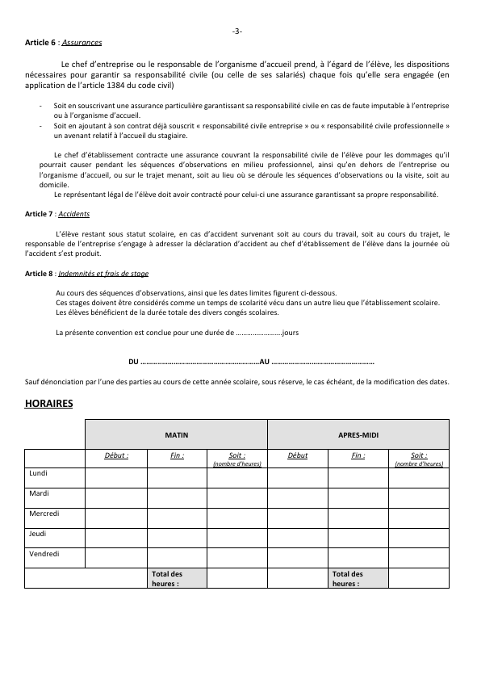
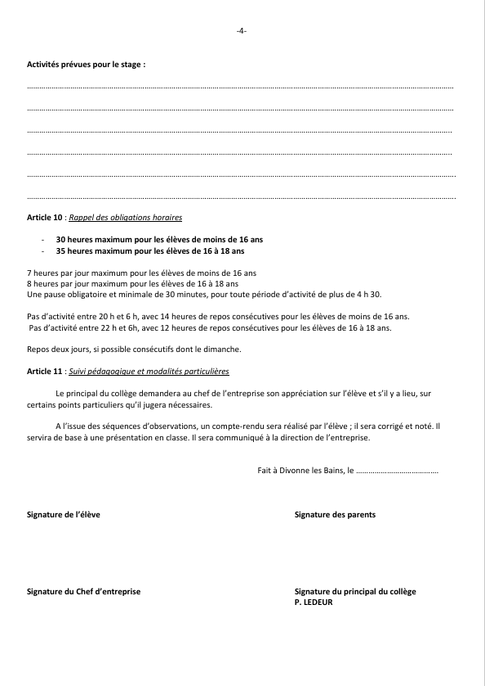


Slide 15
Les horaires
Il faut remplir dans la convention les horaires du stagiaire pendant la semaine. Son emploi du temps au sein de l’entreprise ne peut excéder 30 heures.

Slide 16
Les stages en gendarmerie
La gendarmerie impose d’autres dates que les nôtres. Les élèves intéressés doivent se signaler au plus vite à leur PP.
Attention, malheureusement très peu d’élèves sont sélectionnés en général, et le stage n’a pas forcément lieu dans le Pays de Gex.

Slide 17
Les stages à l’étranger
Les élèves peuvent faire des stages dans des pays étrangers, notamment en Suisse.
Attention, parfois il faut remplir des conventions différentes, imposées par les entreprises. Par exemple, le CERN.

Slide 18
Qu’est-ce que
LE DOSSIER D’ORIENTATION?

Slide 19
En quoi consiste ce dossier?
Un travail de longue haleine. Il faut s’y prendre à l’avance.
Il contient le rapport de stage mais pas seulement. On demande aux élèves une réflexion sur eux-mêmes et sur un métier qui leur plaît ou qu’ils envisagent d’exercer, ou en tout cas sur leur orientation après la troisième.
Le travail de présentation de soi est fait en cours de Français.
Le dossier d’orientation est corrigé, donne lieu à une note et à une évaluation de compétences dans le cadre du contrôle continu.
Dans le cadre de l’oral du brevet, l’élève peut choisir de présenter son travail sur le dossier d’orientation.

Slide 20
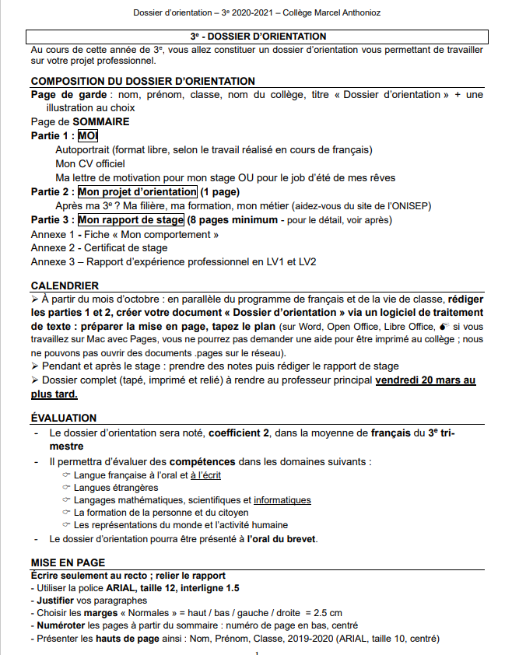
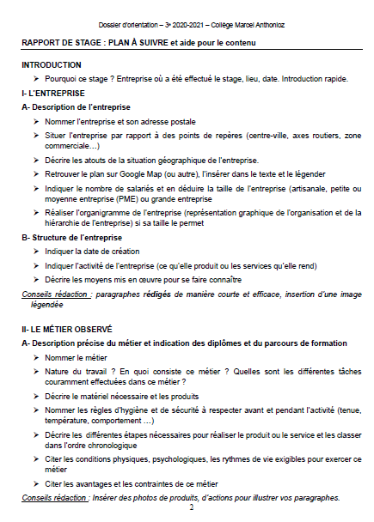

Slide 21
Merci de m’avoir écoutée ☺
Avez-vous des questions?

